Slide 1
LE COPILOTE FINANCIER
Reprise de données, reporting et
aide à la décision — Groupe Angelotti
Soutenance de Master MIASHS — Yasmina Saoud, alternance Groupe Angelotti

Slide 2
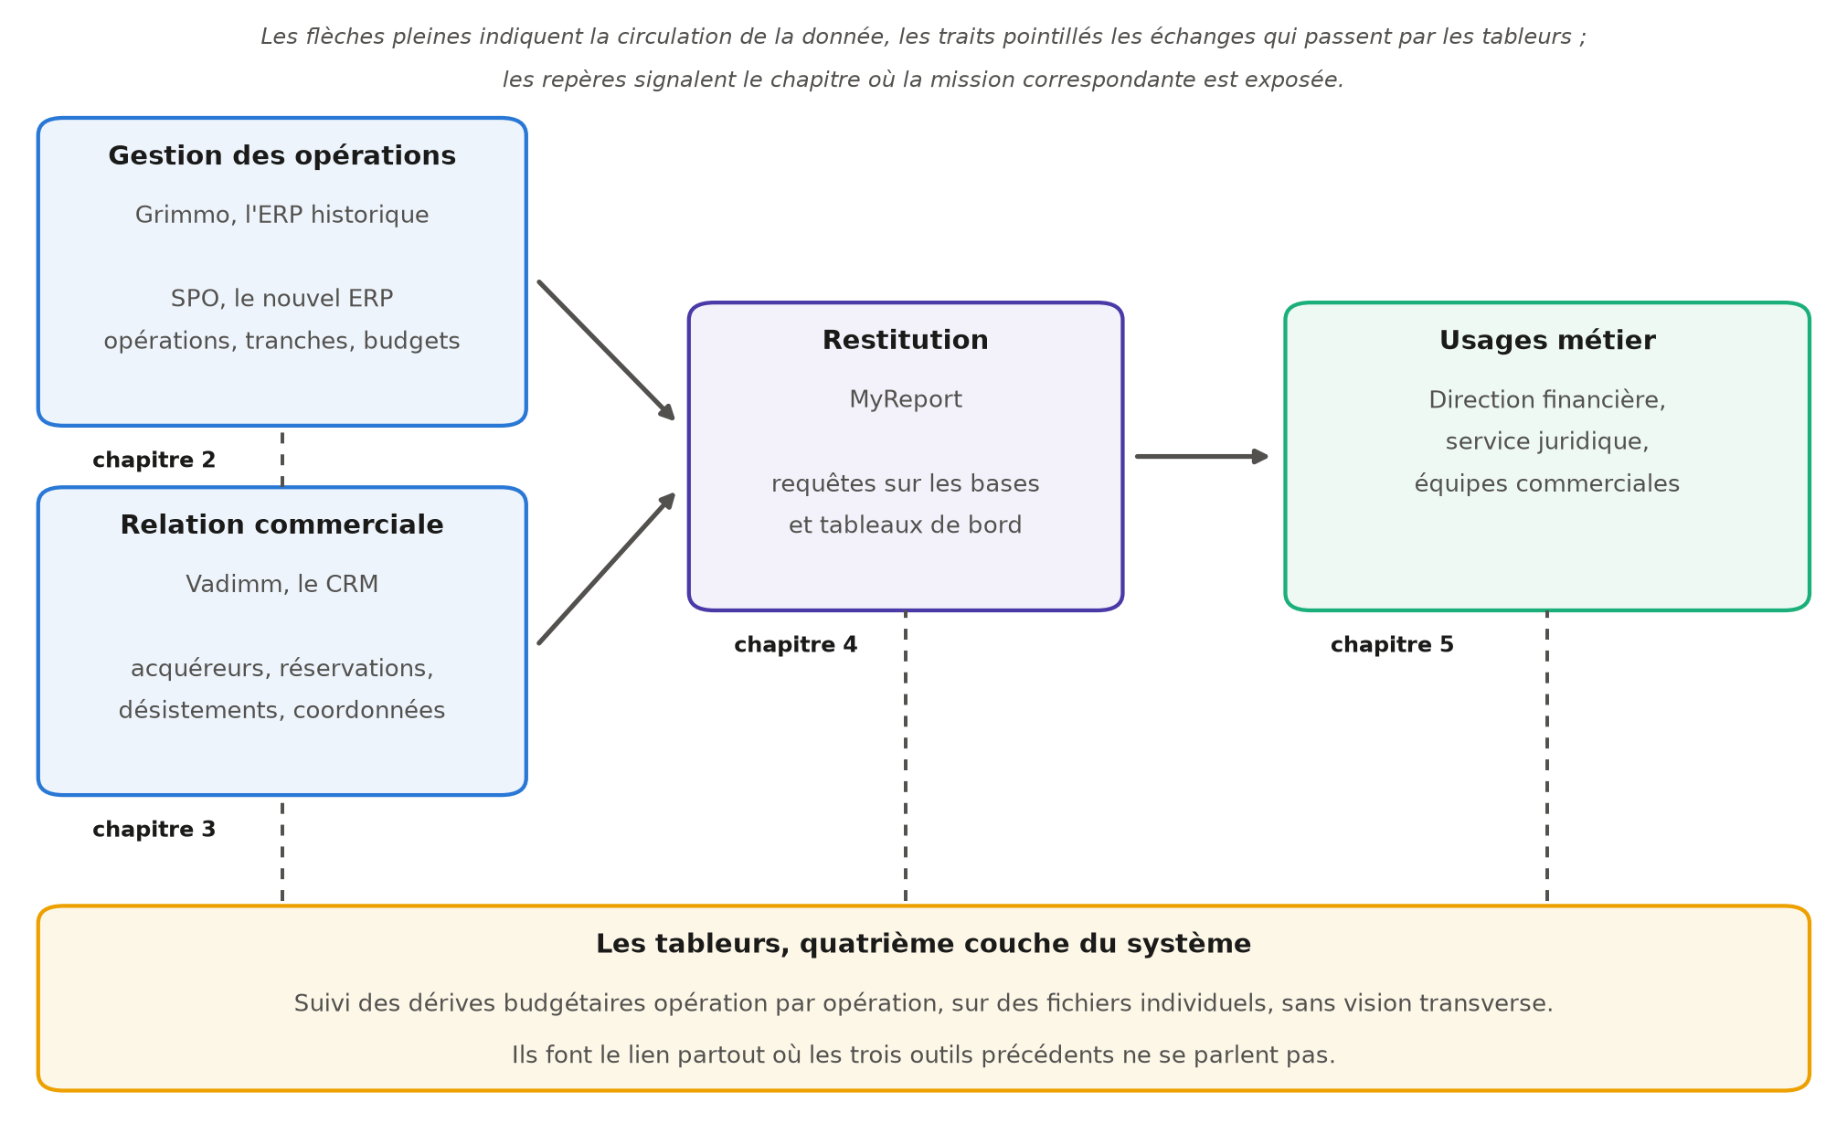
MISSION 1 — REPRISE DE DONNÉES (≈30 % DU TEMPS)
Contexte : le groupe Angelotti
Promoteur-aménageur immobilier, filiale de Nexity — deux métiers, la promotion (logements neufs) et l'aménagement (viabilisation de terrains)
Chaque opération = une société dédiée ; budget posé à l'engagement, qui dérive au fil du chantier et des ventes
Aujourd'hui : dérives suivies opération par opération, sur tableurs, sans vision transverse — le constat qui motive les deux projets présentés
Fig. — Les outils du système d'information et la circulation de la donnée
Copilote Financier — Groupe Angelotti
2

Slide 3
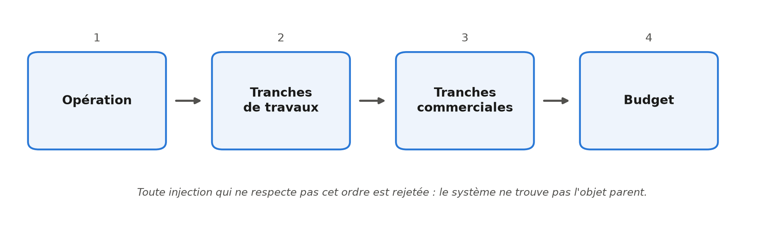
MISSION 1 — REPRISE DE DONNÉES (≈30 % DU TEMPS)
La migration des opérations
Événement de l'année : l'ERP Grimmo remplacé par SPO — un changement de modèle de données, pas seulement d'outil
283 opérations à recréer : automatisation par API pour le volume, traitement manuel des cas hors gabarit
Deux règles non documentées, découvertes en creusant les erreurs : ordre d'injection strict, identifiants non stables
Validation par paliers (3 pilotes → 12 → masse), déploiement en « coquilles vides »
Fig. — La séquence d'injection imposée par l'intégrité référentielle de l'ERP
283
opérations créées dans SPO à la fin du semestre
Copilote Financier — Groupe Angelotti
3

Slide 4
MISSION 1 — REPRISE DE DONNÉES (≈30 % DU TEMPS)
La reprise des tiers : le problème
Second semestre : reconstituer le référentiel client (« tiers » dans SPO)
1 557 ventes + 1 602 lignes de coordonnées issues du CRM — une ligne décrit un achat, pas un client
SPO n'était pas vide : environ 13 000 tiers déjà présents
Enjeu : créer chaque client une fois, et une seule — sans vérification manuelle ligne à ligne.
Copilote Financier — Groupe Angelotti
4

Slide 5
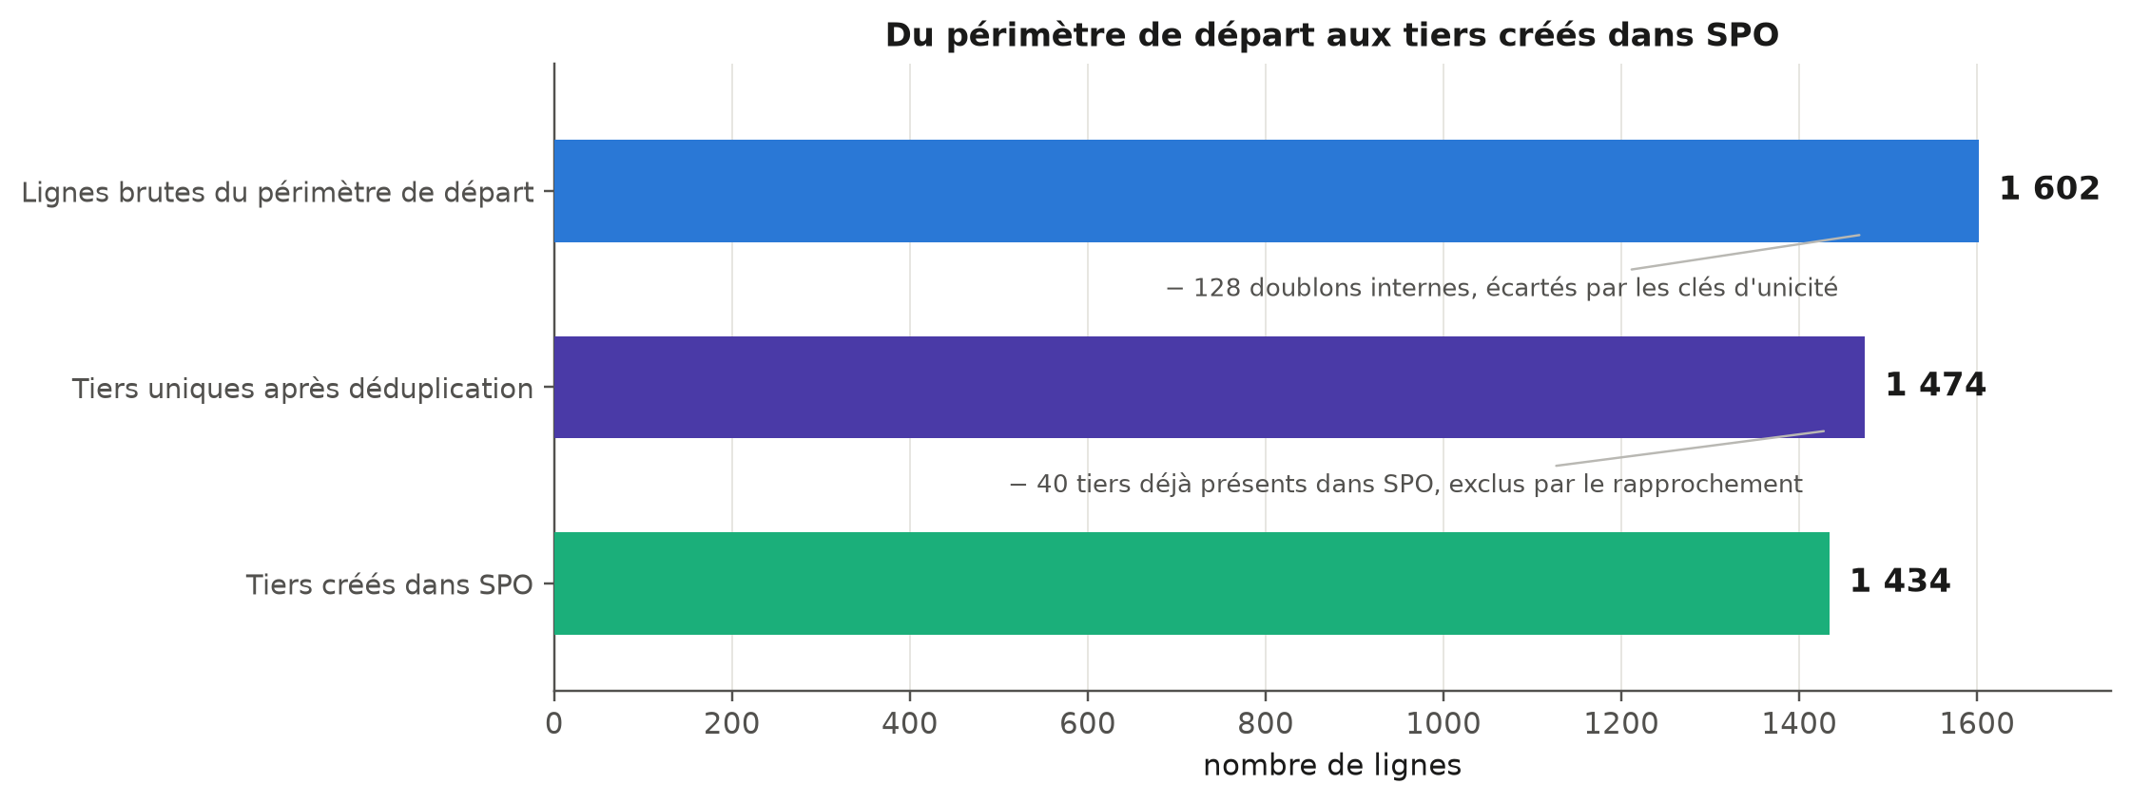
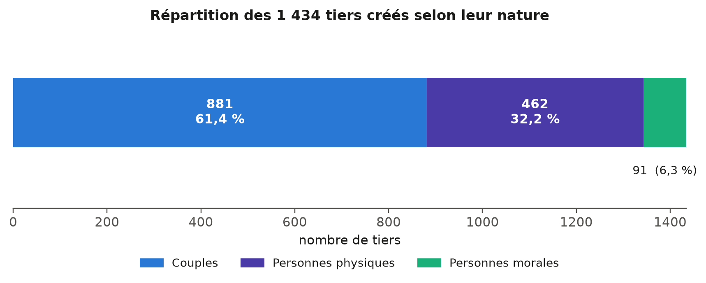
MISSION 1 — REPRISE DE DONNÉES (≈30 % DU TEMPS)
La reprise des tiers : la solution et les résultats
Fichier piloté par formules : trois clés d'unicité différenciées (couple / personne physique / personne morale)
Chaque clé calcule un rang plutôt qu'une suppression — traçable, rien n'est effacé
872 requêtes API (5 lots) pour les coordonnées des couples — toutes passées sans erreur ; 9 cas particuliers traités à la main
1 434
tiers créés, zéro doublon détecté
Copilote Financier — Groupe Angelotti
5

Slide 6
MISSION 1 — REPRISE DE DONNÉES (≈30 % DU TEMPS)
Ce que ces deux reprises ont en commun
Même méthode : avancer par paliers quand le modèle cible n'est pas connu à l'avance — un rejet est une information, pas une erreur
Les deux répondent à la même question : la donnée est-elle bien arrivée ?
Angle mort assumé : ça prouve qu'une donnée est arrivée, pas qu'elle est juste
Régime de preuve :
la réconciliation
« Ce qui est arrivé correspond-il à ce qui est parti ? »
Copilote Financier — Groupe Angelotti
6

Slide 7
Les deux reprises répondent à une question :
la donnée est-elle bien arrivée ?
Le socle reconstitué permet de se poser une question différente :
que peut-on en tirer pour la décision ?
LE COPILOTE FINANCIER — 70 % DE CETTE SOUTENANCE

Slide 8
MISSION 2 — LE COPILOTE FINANCIER (≈70 % DU TEMPS)
Contexte, données et méthode
La direction financière suit ses dérives opération par opération, sur tableurs, sans vision transverse.
Axe | Question métier | Famille de modèles
A — Risque de marge | Quelles opérations dérapent ? | Régression, classification (6 méthodes)
B — Vitesse d'écoulement | Combien de réservations par mois ? | Effets aléatoires (panel), ARIMA, logistique
C — Optimisation de prix | Quel prix pour quel lot ? | OLS hédonique, optimisation (Lagrange)
Transverse — signaux faibles | Texte et réseau de vente | TF-IDF, Naive Bayes, graphe biparti
267
7
5
opérations réelles mobilisées
programmes d'analyse exécutés
familles de méthodes différentes
Principe transversal : sur un échantillon restreint, un résultat n'est retenu que s'il tient en validation croisée — jamais sur sa seule performance d'ajustement.
Copilote Financier — Groupe Angelotti
8

Slide 9
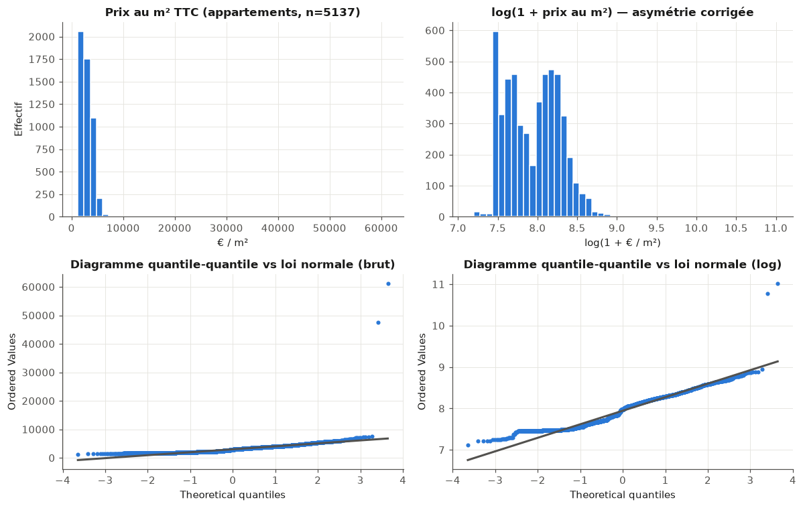
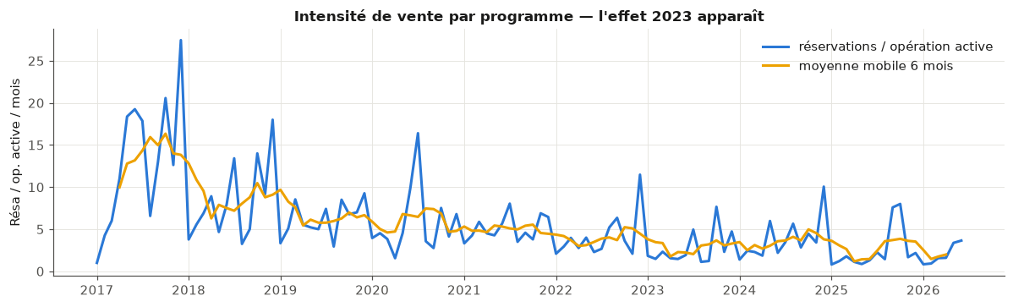
COPILOTE FINANCIER — AVANT DE MODÉLISER
Exploration des données : deux leçons
Prix au m² très asymétrique → quasi normal après log-transformation → l'axe C modélise le log-prix
Piège repéré : la corrélation brute réservations / taux de crédit est quasi nulle — la croissance du portefeuille maquille la relation
Corrigée par opération active, la corrélation redevient nette et négative — cette correction structure toute la démarche de l'axe B
Fig. — Intensité de vente : l'effet des taux apparaît une fois l'effet de portefeuille neutralisé
Fig. — Prix au m², brut puis log-transformé (asymétrie corrigée)
Copilote Financier — Groupe Angelotti
9

Slide 10
COPILOTE FINANCIER — INFRASTRUCTURE (NOTEBOOK 01)
La base de données SQL
Les 4 exports Excel transformés en base SQLite : 7 tables + 3 vues SQL métier (marge par opération, réservations par mois, état du stock)
Une vue n'est écrite qu'une fois : notebooks et plateforme partagent la même définition de chaque indicateur, au lieu de la recopier
Comparatif chronométré honnêtement avec Spark, pour vérifier le chemin de montée en charge si le Copilote devait couvrir tout le groupe Nexity
7 + 3
117,1 M€
9,9 ms / 577,4 ms
tables et vues SQL métier construites
de CA budgété sur 2 opérations au Cap d'Agde
pandas vs Spark (+ 23,9 s de démarrage) — Spark surdimensionné ici
Cette base solidement posée, encore une étape avant l'axe A.
Copilote Financier — Groupe Angelotti
10

Slide 11
COPILOTE FINANCIER — UNE ÉTAPE AVANT L'AXE A
La typologie des opérations
Comparer une opération de 2 M€ à une de 50 M€ sur leurs montants bruts n'a pas de sens : c'est la structure du budget qui les distingue.
ACP (analyse en composantes principales) : 2 axes résument 61 % de la structure des coûts, vérifié par une seconde méthode indépendante (SVD)
Croisée avec une classification non supervisée : 4 familles d'opérations — résidentiel classique, aménagement foncier, promotion sur foncier allégé, aménagement lourd VRD
61 %
+7,9 % à +11,3 %
de la structure des coûts résumée par 2 axes de l'ACP
marges des 5 voisines du Parc des Cyclades (budget +6,5 %)
Cette typologie sert directement de comparateur dans l'axe A.
Copilote Financier — Groupe Angelotti
11

Slide 12
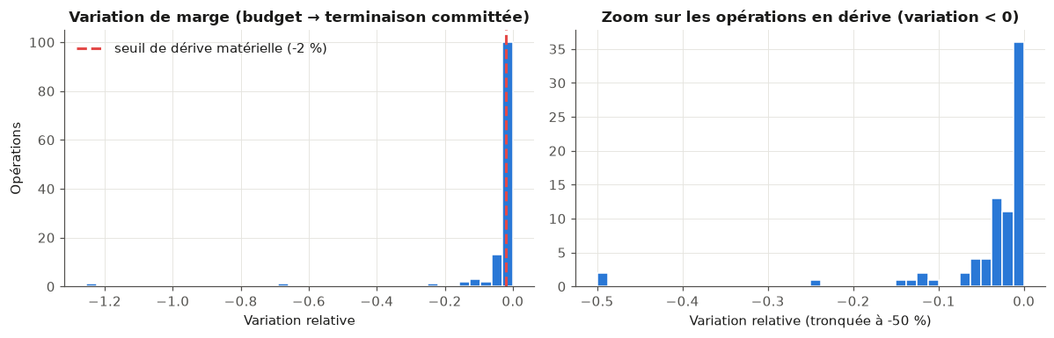
COPILOTE FINANCIER — AXE A
Le risque de marge
123 opérations suffisamment avancées : 28 % en dérive matérielle (> 2 %)
Régression du taux de dérive : R² test = 0,08 → bascule en classification
Avec la typologie construite juste avant, comparaison de six méthodes de classification
Fig. — Distribution de la variation de marge, seuil de dérive matérielle à −2 %
Comparaison de six méthodes en validation croisée — métrique F1
Logistique | SVM linéaire | SVM RBF | Arbre | Forêt (retenue) | MLP (train / CV)
0,283 | 0,303 | 0,257 | 0,340 | 0,306 | 0,913 / 0,262
Le MLP illustre le sur-apprentissage : F1 = 0,91 en apprentissage contre 0,26 en validation — la signature d'un petit échantillon.
Signal réel mais faible — pas un oracle.
Copilote Financier — Groupe Angelotti
12

Slide 13
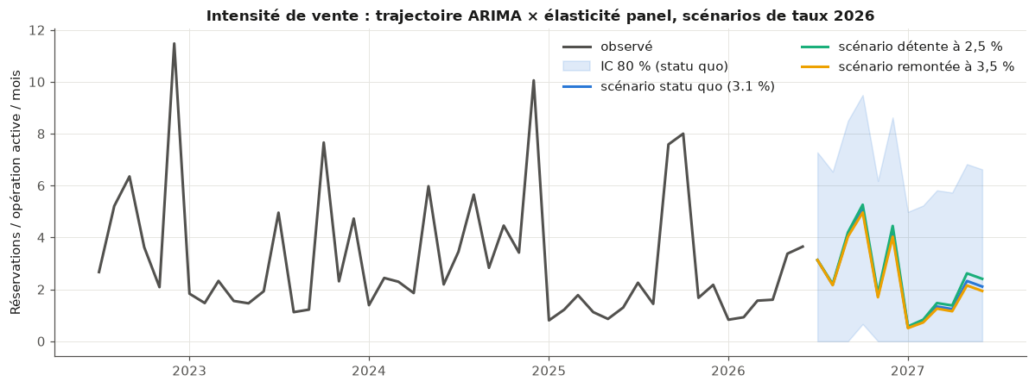
COPILOTE FINANCIER — AXE B
La vitesse d'écoulement
Panel de 3 230 observations (opération × mois) — modèle à effets aléatoires
2/3 de la variance = effet propre à l'opération, 1/3 = conjoncture
Contrôle par série temporelle : effet du taux non identifiable isolément — validation méthodologique, pas un échec
Fig. — Scénarios de taux 2026 : trajectoire ARIMA combinée à l'élasticité du panel
−19 %
20 mois
de réservations par point de taux en plus
délai médian pour 90 % du potentiel vendu
Axe le plus solide du projet.
Copilote Financier — Groupe Angelotti
13

Slide 14
COPILOTE FINANCIER — AXE C
L'optimisation des prix
Modèle hédonique sur 5 064 appartements vendus depuis 2016 — primes cohérentes (étage +6,0 %, sud +2,6 %, social −62,8 %, millésime +19-21 %)
Élasticité non significative en interne (p = 0,57) → fixée prudemment à −1, documentée plutôt que masquée
Optimisation par multiplicateur de Lagrange, vérifiée par un second solveur indépendant (SLSQP) — convergence à 0,006 près
Résultat contre-intuitif : remise optimale identique en euros sur tous les lots — ex. Arpeggio (18 lots), ajustements de −5 % à −14 % selon le prix
R² = 0,886
variance du prix expliquée, erreur type ≈ 11 %
24 / 127
lots du stock signalés hors marché
0,006
écart entre les deux solveurs d'optimisation
Copilote Financier — Groupe Angelotti
14

Slide 15
COPILOTE FINANCIER — AXE TRANSVERSE
Signaux faibles : texte et réseau de vente
9 688 commentaires libres de vente : moteur de recherche par similarité (TF-IDF + cosinus, corpus de 1 346 documents)
Prédiction du désistement par le texte, fuite contrôlée (314 commentaires écartés) : Naive Bayes F1 = 0,343, préféré à une régression logistique quasi muette
Divergence de Kullback-Leibler (écart entre distributions) : révèle un défaut de saisie sur une agence (90 % de motifs « autres »), pas un profil client
Réseau biparti vendeurs-opérations (209 vendeurs, 711 arêtes) : deux pivots concentrent 51,6 % des dossiers, désistement très contrasté (9,0 % vs 29,6 %)
F1 = 0,343
Naive Bayes, désistement prédit par le texte
51,6 %
des dossiers concentrés sur 2 vendeurs pivots
9,0 % / 29,6 %
désistement : pivot interne vs prescripteur externe
Copilote Financier — Groupe Angelotti
15

Slide 16
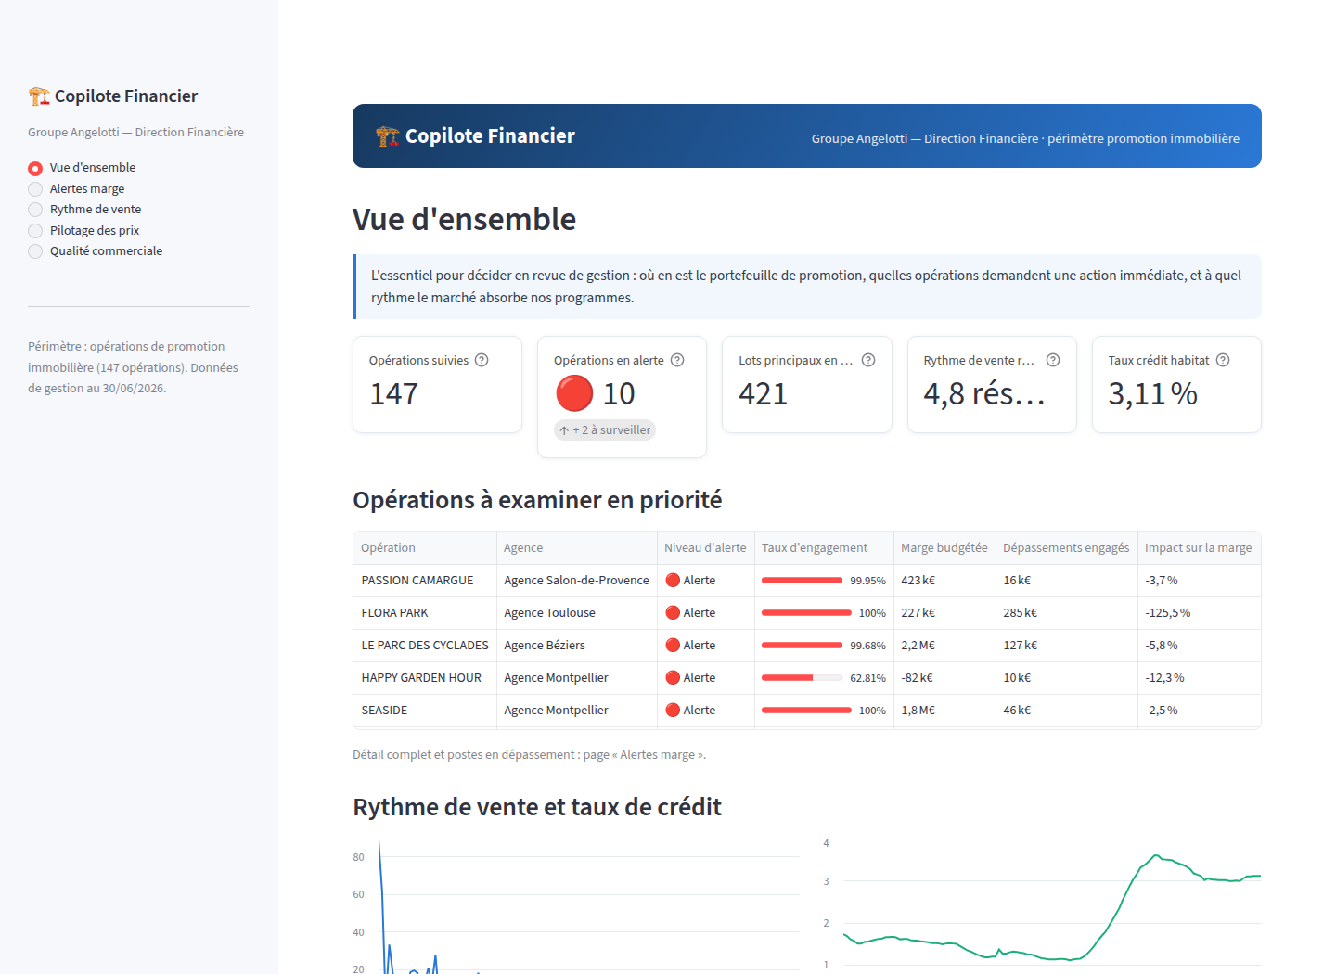
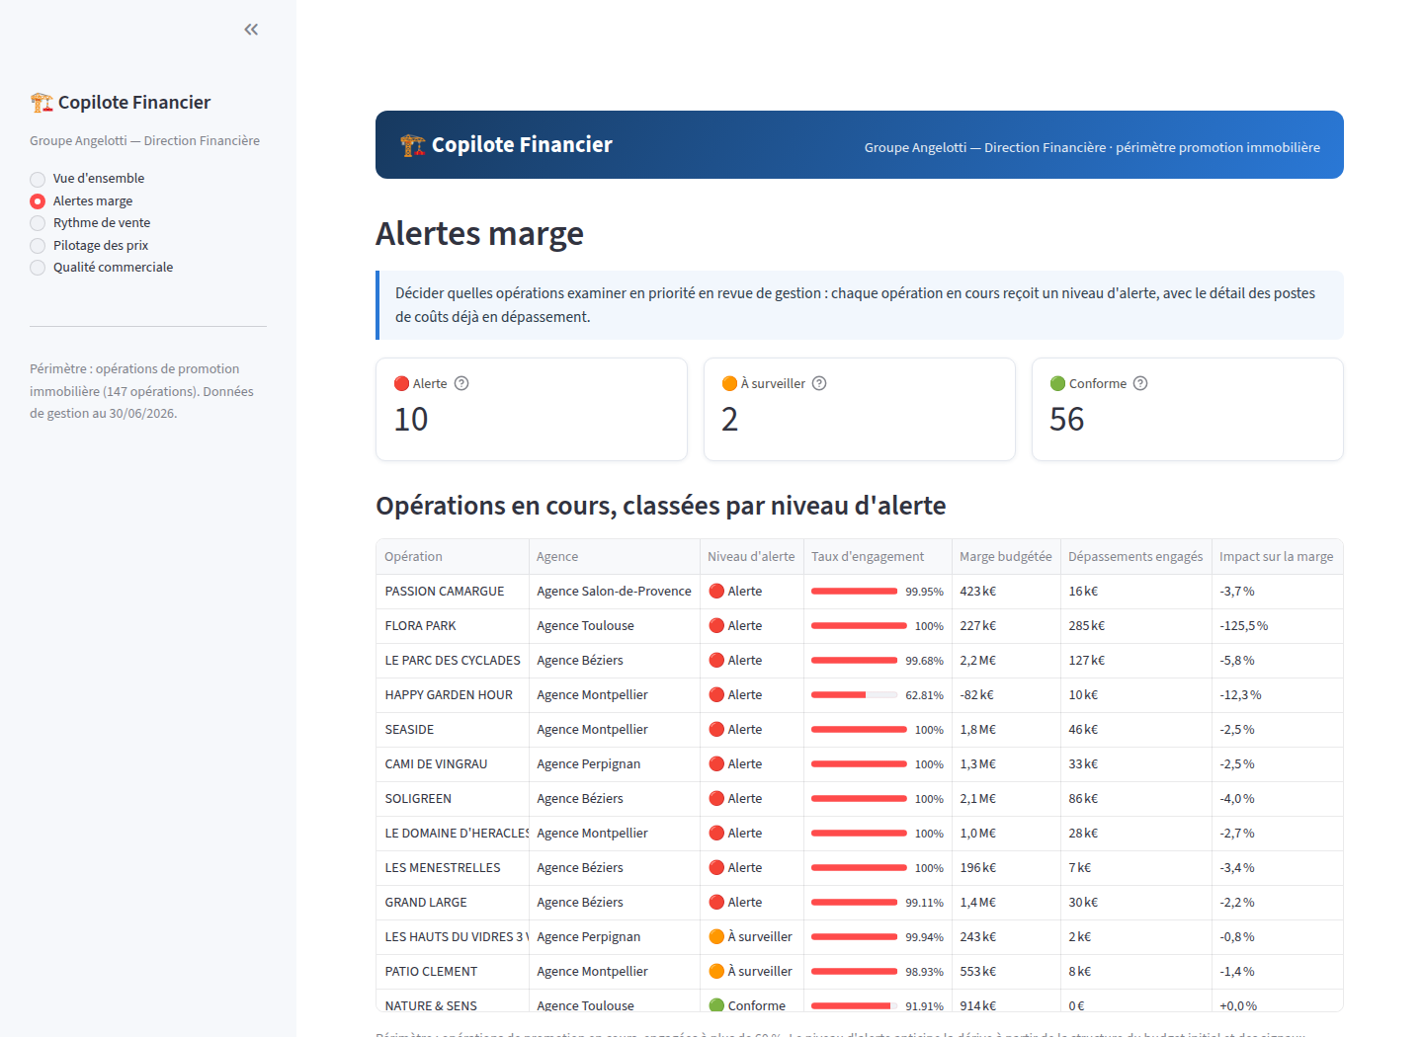
LE COPILOTE FINANCIER EN USAGE
La plateforme : cinq pages pour la direction financière
Vue d'ensemble : 147 opérations, 421 lots en stock
Alertes marge : 10 en alerte sur 68 suffisamment engagées
Rythme de vente : simulateur de taux 2026
Pilotage des prix : lots hors marché + grille ajustée
Qualité commerciale : alerte de saisie + recherche de dossiers
Vue d'ensemble
Alertes marge
Leçon de conduite de projet : la première version parlait le vocabulaire des statistiques (F1, R²) — trop technique pour ses utilisateurs. Reconstruite en langage métier.
Copilote Financier — Groupe Angelotti
16

Slide 17
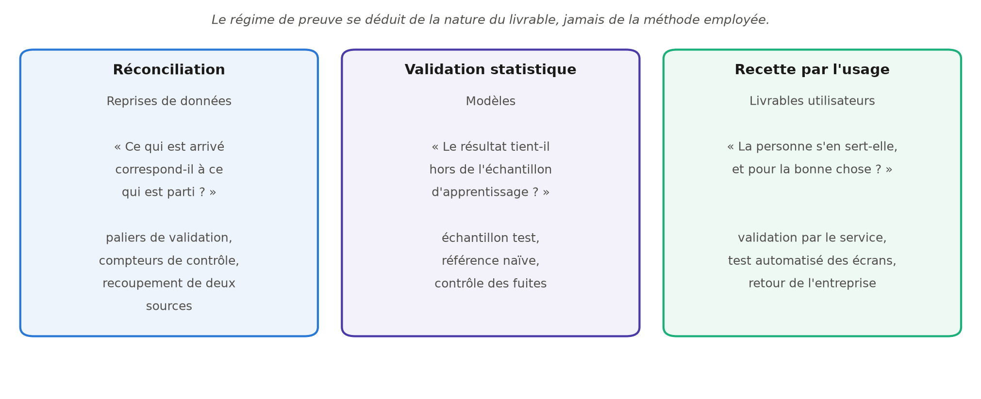
RÉFLEXION TRANSVERSALE
Un traducteur avant d'être un modélisateur
Traduire une gêne métier en question calculable, puis un résultat statistique en information sur laquelle décider. Le régime de preuve se déduit de la nature du livrable :
Copilote Financier — Groupe Angelotti
17

Slide 18
PERSPECTIVES
Projet professionnel
1
2
3
Ingénierie des données
Modélisation proportionnée
Dialogue avec les métiers
Reprises, migrations, interfaces de programmation — la compétence sur laquelle j'ai le plus progressé.
Choisir une méthode adaptée à la donnée réellement disponible, et la valider honnêtement.
Traduire un besoin en spécification, puis un résultat en écran.
Cible à court terme : ingénieure données orientée aide à la décision — ou une direction data structurée.
Copilote Financier — Groupe Angelotti
18

Slide 19
Structurer une donnée et la modéliser ne sont pas deux métiers séparés.
Ce sont deux moments du même travail — et c'est le premier qui décide de ce que le second peut en tirer.
Merci de votre attention
Je suis prête à répondre à vos questions.

